Slide 1



GPPDS

Slide 2
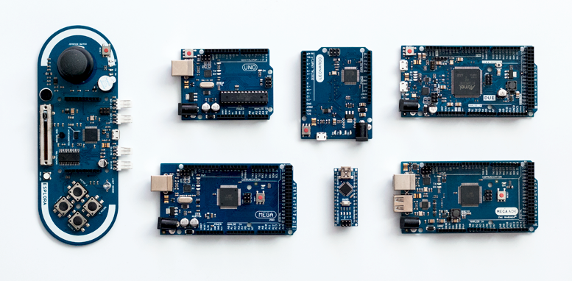
O que são Arduinos?

Slide 3
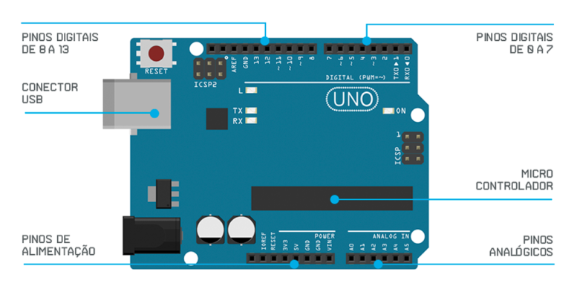

Slide 4

O que são portas digitais e analógicas?

Slide 5
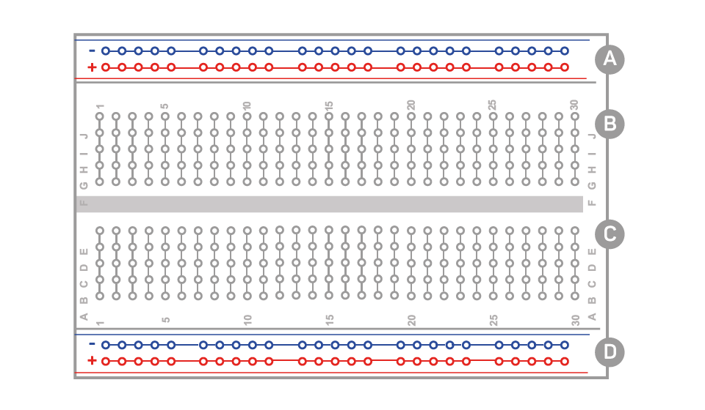
Alguns componentes...

Slide 6
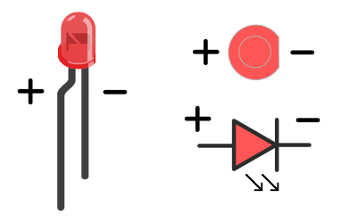
LED (Diodo emissor de luz)

Slide 7
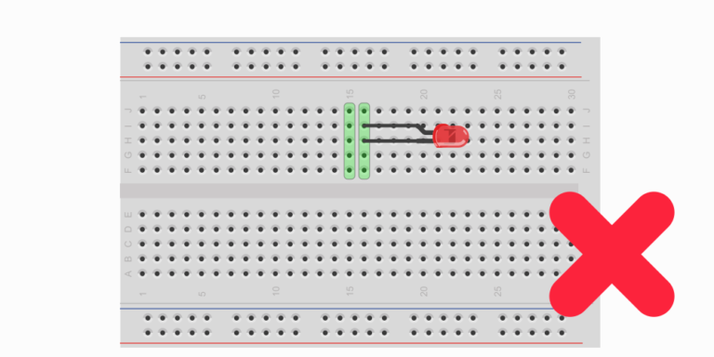

Slide 8
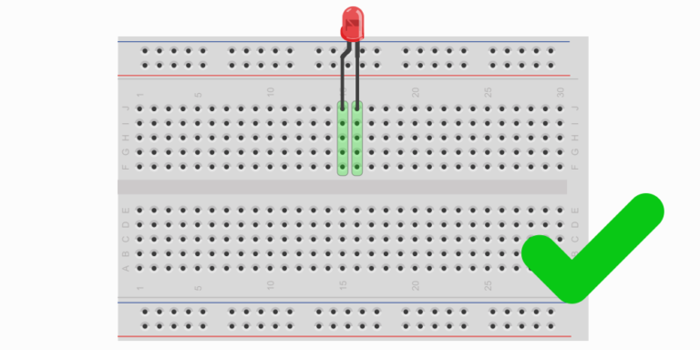

Slide 9
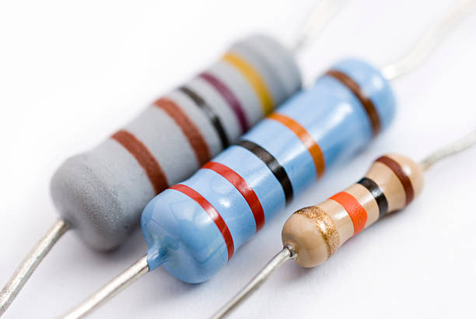
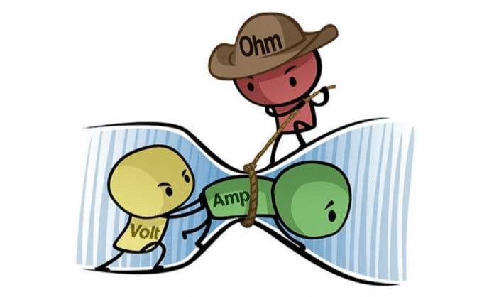
Resistor
Lei de Ohm

Slide 10
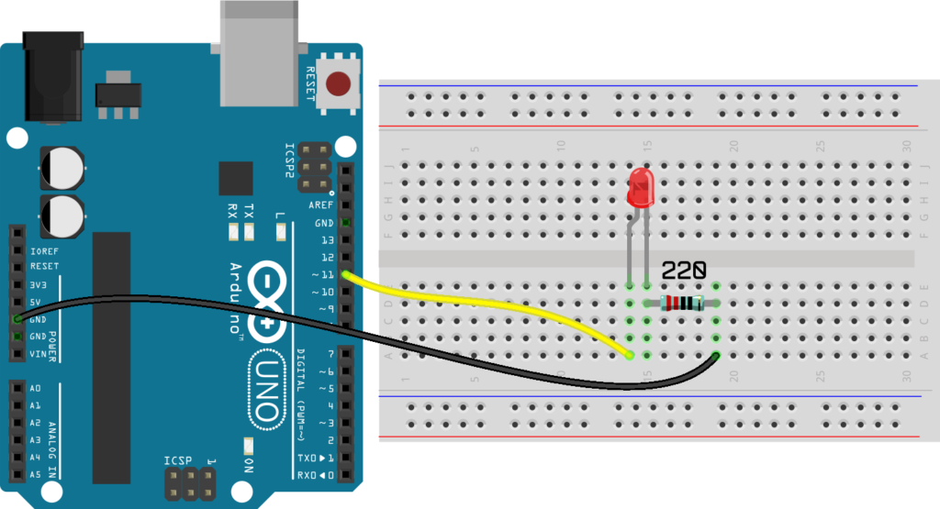
Montagem

Slide 11
//Programa : Pisca Led Arduino
//Autor : FILIPEFLOP
void setup()
{
//Define a porta do led como saida
pinMode(13, OUTPUT);
}
void loop()
{
//Acende o led
digitalWrite(13, HIGH);
//Aguarda o intervalo especificado
delay(1000);
//Apaga o led
digitalWrite(13, LOW);
//Aguarda o intervalo especificado
delay(1000);
}

Slide 12
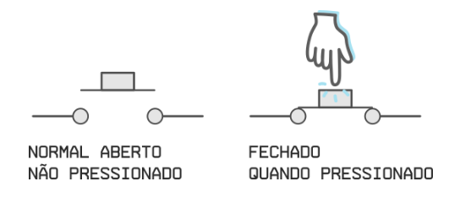
Interruptores

Slide 13
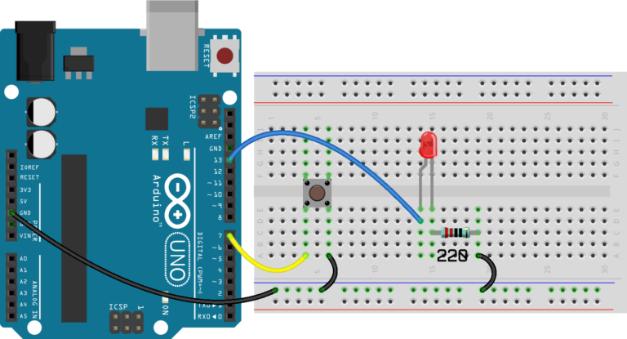
Montagem

Slide 14
// Projeto 5 - >Interruptor de luz
int botao = 7;
int led = 13;
bool estadoLed = 0;
void setup()
{
pinMode(botao, INPUT_PULLUP); // define o pino do botao como entrada "INPUT"
pinMode(led, OUTPUT);
}
void loop()
{
if(digitalRead(botao) == LOW) // Se o botão for pressionado
{
estadoLed = !estadoLed; // troca o estado do LED
digitalWrite(led, estadoLed);
while(digitalRead(botao) == LOW);
delay(100);
}
}

Slide 15
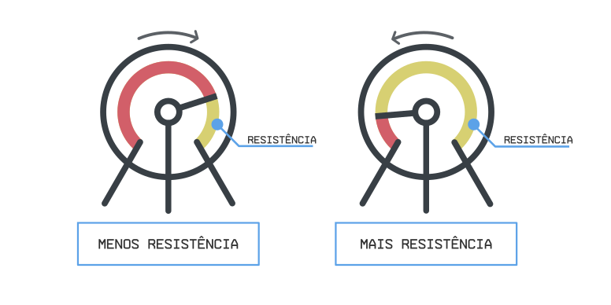
Potênciometro

Slide 16
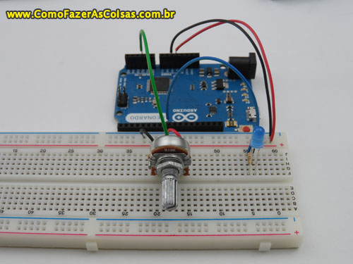

Slide 17
int ledAzul = 8;
int potenciometro = 2;
int tempoDeEspera = 0;
void setup() {
pinMode(ledAzul,OUTPUT);
}
void loop() {
//Leitura do valor do potenciômetro que é usada como delay
tempoDeEspera = analogRead(potenciometro);
digitalWrite(ledAzul, HIGH);
delay(tempoDeEspera);
digitalWrite(ledAzul, LOW);
delay(tempoDeEspera);
}

Slide 18
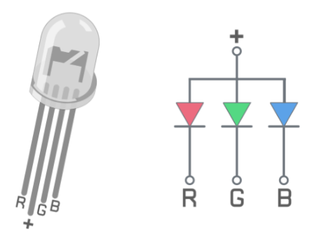
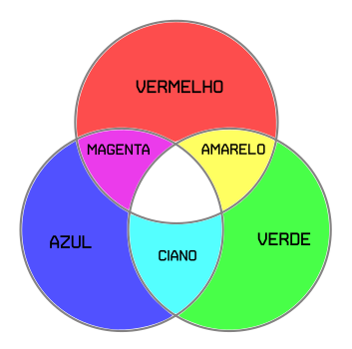
Cores

